Slide 1


О ВРЕМЕННОМ ПОРЯДКЕ ОРГАНИЗАЦИИ РАБОТЫ МЕДИЦИНСКИХ ОРГАНИЗАЦИЙ ПО РЕАЛИЗАЦИИ МЕР ПО ПРОФИЛАКТИКЕ И СНИЖЕНИЮ РИСКОВ РАСПРОСТРАНЕНИЯ НОВОЙ КОРОНАВИРУСНОЙ ИНФЕКЦИИ COVID-19
Департамент организации медицинской помощи и санаторно-курортного дела

Slide 2

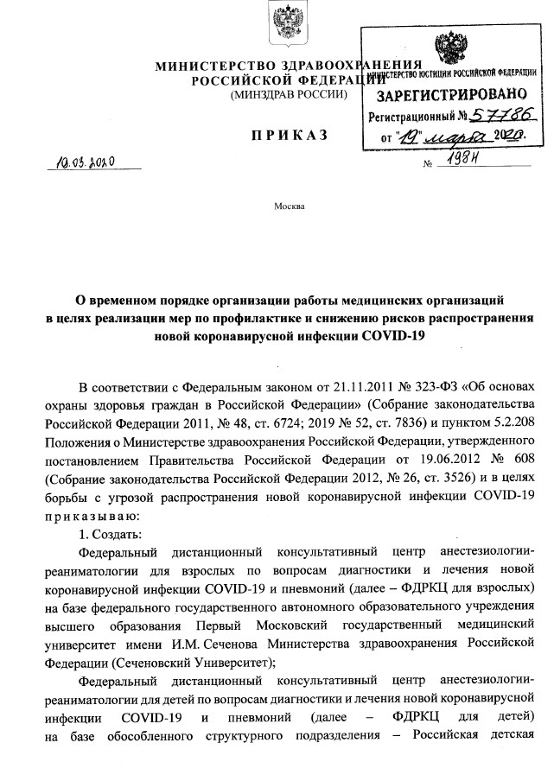
СНИЖЕНИЕ УГРОЗЫ РАСПРОСТРАНЕНИЯ COVID-19
Приказ Министерства здравоохранения Российской Федерации от 19.03.2020 № 198н
«О временном порядке организации работы медицинских организаций в целях реализации мер по профилактике и снижению рисков распространения новой коронавирусной инфекции COVID-19» (с изменениями от 27.03.2020 № 246н)
создание Федеральных дистанционных консультативных центров анестезиологии- реаниматологии
порядок взаимодействия федеральных и региональных консультативных центров (Приложение 1)
временный порядок организации оказания скорой, в том числе скорой специализированной,
медицинской помощи (Приложение 2)
временный порядок организации работы медицинских организаций, оказывающих медицинскую
помощь в амбулаторных условиях и условиях дневного стационара (Приложение 3)
алгоритм действий медицинских работников, оказывающих медицинскую помощь в амбулаторных условиях, в т.ч. на дому, пациентам с ОРВИ (Приложение 4)
основные принципы организации медицинской помощи пациентам с COVID-19 (Приложение 5)
алгоритм действий медицинских работников, оказывающих медицинскую помощь в
стационарных условиях (Приложение 6)
протокол мероприятий по недопущению внутрибольничного распространения COVID-19 (Приложение 7)
основные принципы оказания медицинской помощи в амбулаторных условиях (на дому)
пациентам с установленным диагнозом COVID-19 (Приложение 8)
2

Slide 3




ЦЕНТРОВ АНЕСТЕЗИОЛОГИИ- РЕАНИМАТОЛОГИИ
СОЗДАНИЕ ФЕДЕРАЛЬНЫХ ДИСТАНЦИОННЫХ КОНСУЛЬТАТИВНЫХ
Консультативные центры по вопросам диагностики и лечения новой
коронавирусной инфекции COVID-19 и пневмоний
на базе Федерального государственного автономного образовательного
учреждения высшего образования Первый Московский государственный
медицинский университет имени И.М. Сеченова Минздрава России
ФДРКЦ для взрослых
на базе обособленного структурного подразделения - Российская детская клиническая больница федерального государственного автономного образовательного учреждения высшего образования «Российский национальный исследовательский
медицинский университет имени Н.И. Пирогова» Минздрава России
ФДРКЦ
для детей
ФДРКЦ для
беременных
на базе федерального государственного бюджетного учреждения «Национальный медицинский исследовательский центр акушерства, гинекологии и перинатологии имени академика В.И. Кулакова» Минздрава России
Резервный
ФДРКЦ
на базе федерального государственного бюджетного учреждения
«Национальный медико-хирургический Центр имени Н.И. Пирогова»
Минздрава России
Единый номер колл-центра: 8-800-200-46-46
3

Slide 4
ФЕДЕРАЛЬНЫМ ГОСУДАРСТВЕННЫМ БЮДЖЕТНЫМ УЧРЕЖДЕНИЯМ
МИНЗДРАВА РОССИИ ОБЕСПЕЧИТЬ
ФГБУ «Национальный медицинский исследовательский центр
фтизиопульмонологии и инфекционных
заболеваний» Минздрава России:
проведение дистанционных семинаров для медицинских работников по особенностям клинического течения, диагностике и лечению COVID-19
круглосуточная консультативная помощь
органам исполнительной власти субъектов
Российской Федерации в сфере охраны здоровья в
случае выявления лиц с подозрением на COVID-19
создание выездных мультидисциплинарных бригад в целях осуществления организационно- методической поддержки субъектов Российской Федерации по организации оказания медицинской помощи пациентам с COVID-19
оперативный мониторинг заболеваемости внебольничными пневмониями и подозрений на COVID-19
ФГБУ «Центр стратегического
планирования и управления медико- биологическими рисками здоровью» Минздрава России:
7

Slide 5


СОЗДАНИЕ ДИСТАНЦИОННЫХ КОНСУЛЬТАТИВНЫХ ЦЕНТРОВ
АНЕСТЕЗИОЛОГИИ-РЕАНИМАТОЛОГИИ
Руководителям органов исполнительной власти субъектов
Российской Федерации в сфере охраны здоровья
Создать и организовать функционирование дистанционных консультативных центров
анестезиологии-реаниматологии по вопросам диагностики и лечения COVID-19 и пневмоний:
на базе дистанционных консультативных центров анестезиологии-реаниматологии, осуществляющих деятельность в соответствии с приказом Минздрава России от 15.11.2012 № 919н
«Об утверждении Порядка оказания медицинской помощи взрослому
населению по профилю «анестезиология и реаниматология»
ФДРКЦ для
взрослых
на базе центров анестезиологии и реанимации для детей, осуществляющих деятельность в соответствии с приказом Минздрава России от 12.11.2012. № 909н «Об утверждении Порядка оказания
медицинской помощи детям по профилю «анестезиология и
реаниматология»
ФДРКЦ
для детей
7

Slide 6

СОЗДАНИЕ ДИСТАНЦИОННЫХ КОНСУЛЬТАТИВНЫХ ЦЕНТРОВ
АНЕСТЕЗИОЛОГИИ-РЕАНИМАТОЛОГИИ
ФДРКЦ для
беременных
на базе акушерских дистанционных консультативных центров с выездными анестезиолого-реанимационными акушерскими
бригадами для оказания экстренной и неотложной медицинской помощи перинатального центра и родильного дома, осуществляющих деятельность в соответствии с приказом Минздрава России от 01.11.2012 № 572н
«Об утверждении Порядка оказания медицинской помощи по профилю «акушерство и гинекология (за исключением использования вспомогательных репродуктивных технологий)»
Руководителям органов исполнительной власти субъектов
Российской Федерации в сфере охраны здоровья
организовать взаимодействие ДРКЦ с ФДРКЦ и ФГБУ «Национальный медицинский исследовательский
центр фтизиопульмонологии и инфекционных заболеваний» Минздрава России
обеспечить организацию проведения лабораторных исследований в целях установления
возбудителя внебольничных пневмоний
в случае невозможности установления возбудителя - обеспечить оперативное информирование Департамента организации экстренной медицинской помощи и управления рисками здоровью Минздрава России
7

Slide 7
ПОРЯДОК ВЗАИМОДЕЙСТВИЯ ФЕДЕРАЛЬНЫХ КОНСУЛЬТАТИВНЫХ ЦЕНТРОВ С РЕГИОНАЛЬНЫМИ
(приложение № 1 к приказу Минздрава России от 19.03.2020 № 198н)
Цель - оперативное получение консультаций по вопросам оказания медицинской помощи
пациентам с новой коронавирусной инфекцией COVID-19 и (или) внебольничной пневмонией
Показания для консультации региональных центров с федеральными центрами
ТМК врачей-специалистов ДРКЦ для взрослых с ФДРКЦ для взрослых | ТМК врачей-специалистов ДРКЦ для детей с ФДРКЦ для детей | ТМК врачей-специалистов ДРКЦ для беременных с ФДРКЦ для беременных
В отношении пациента с эпиданамнезом и подозрением на COVID-19 или с подтвержденным диагнозом COVID-19, находящегося в ОРИТ с пневмонией, осложненной: | при наличии у пациента с подозрением на COVID-19 или с подтвержденным диагнозом COVID-19 | при наличии у беременных, рожениц и родильниц
острой дыхательной недостаточностью и/или острым респираторным дистресс-синдромом | дыхательной недостаточности, требующей ИВЛ недостаточности кровообращения, рефрактерной к инотропным и (или) вазопрессорным препаратам необходимости применения методов интенсивной терапии, недоступных в медицинской организации (например, ЭКМО, экстракорпоральной гемокоррекции) нарастание синдрома системной воспалительной реакции или ухудшение оценки pSOFA наличие тяжелого хронического заболевания у ребенка с подтвержденным COVID-19 | новой коронавирусной инфекции COVID-19 и (или) пневмонии дыхательной недостаточности
7

Slide 8
ПОРЯДОК ВЗАИМОДЕЙСТВИЯ ФЕДЕРАЛЬНЫХ КОНСУЛЬТАТИВНЫХ ЦЕНТРОВ С РЕГИОНАЛЬНЫМИ
Показания для консультации специалистов медицинских организаций с региональными центрами
ТМК врачей-специалистов
медицинских организаций с ДРКЦ
для взрослых субъекта РФ
ТМК врачей-специалистов
медицинских организаций
с ДРКЦ для детей субъекта РФ
ТМК врачей-специалистов
медицинских организаций с ДРКЦ
для беременных субъекта РФ
При наличии у пациента с подозрением на COVID-19 или с подтвержденным диагнозом COVID-19 и (или) внебольничной пневмонией, находящегося в ОРИТ:
При наличии у ребенка
симптомов ОРВИ в сочетании:
При наличии у беременных, рожениц и родильниц:
ЧД > 30 движений/мин
SpO2 - 93% и менее (по данным пульсоксиметрии)
PaO2 /FiO2 300 мм рт.ст. и менее
прогрессирование пневмонии
снижение уровня сознания
необходимость респираторной поддержки (неинвазивной и инвазивной вентиляции легких)
нестабильная гемодинамика (систолическое
артериальное давление менее 90 мм рт.ст. или
диастолическое артериальное давление менее 60 мм рт.ст., потребность в вазопрессорных препаратах, диурез менее 20 мл/час)
синдром полиорганной недостаточности
оценка по шкале qSOFA более 2 баллов
с дыхательной недостаточностью 2 - 3 степени
в том числе при SpO2 менее 90%
подозрения на COVID-19
или подтвержденном
диагнозе COVID-19
и (или) пневмонии,
наличии легочной
патологии с явлениями дыхательной недостаточности
8

Slide 9
ПРЕДОСТАВЛЕНИЕ СВОДНОЙ ИНФОРМАЦИИ
Региональные центры
Сводная информация направляется ежедневно до 7:30 МСК по форме, согласно приложению № 1 по адресу электронной почты
региональные центры для взрослых –
frkc2020@sechenov.ru;
региональные центры для детей –
telemed@rdkb.ru;
региональные центры для беременных -
covid@oparina4.ru
Медицинские организации
субъектов Российской Федерации
Информация направляется в региональный центр на каждого пациента, по которому проводится ТМК:
ежедневно до 7.30 и до 19.30 по МСК о ежедневном динамическом наблюдении больного по форме, согласно приложению № 2
Резервный Федеральный дистанционный консультативный центр анестезиологии-
реаниматологии по вопросам диагностики и лечения C0VID-19 и пневмоний на базе федерального
государственного бюджетного учреждения «Национальный медикохирургический Центр имени Н.И.
Пирогова» Минздрава России ежедневно до 12:00 по московскому времени обобщает
направленную ФДРКЦ информацию и представляет ее в Минздрав России
9

Slide 10





ОСНОВНЫЕ ФУНКЦИИ ФЕДЕРАЛЬНОГО ЦЕНТРА
оказание дистанционных консультаций с применением телемедицинских технологий
для оптимизации диагностики, лечения и маршрутизации пациентов
определение лиц (с указанием ФИО, должности, контактных данных), ответственных за организацию проведения ТМК, включая подготовку протокола консультации с применением телемедицинских технологий
техническое сопровождение ТМК
организация дежурств врачей-специалистов (врача-анестезиолога-реаниматолога, врача- инфекциониста, врача-акушера-гинеколога, врача-пульмонолога)
в круглосуточном режиме
организация получения информации для осуществления ТМК
(результатов лабораторных и инструментальных методов исследования (УЗИ, рентген исследование, КТ, МРТ при необходимости) и параметров, отражающих состояние жизненно важных функций организма человека, в том числе данных пульсоксиметрии, аппаратов искусственной вентиляции легких, с указанием даты проведения
обследований
мониторинг состояния пациентов в отношении которых проводились ТМК

Slide 11
ОСНОВНЫЕ ФУНКЦИИ ФЕДЕРАЛЬНОГО ЦЕНТРА
направление протоколов патолого-анатомических вскрытий, проведенных в срок до суток после констатации биологической смерти человека, в отношении всех пациентов с подозрением на COVID-19 или подтвержденным диагнозом COVID- 19 и (или) с пневмонией, в резервный Федеральный дистанционный
консультативный центр анестезиологии- реаниматологии по вопросам диагностики и лечения COVID-19 и пневмоний на базе федерального
государственного бюджетного учреждения «Национальный медико-хирургический Центр имени Н.И. Пирогова» Министерства здравоохранения Российской Федерации ежедневно до 10:00 по МСК (с досылом протоколов патолого-
анатомических вскрытий после окончательного оформления)

Slide 12





ОСНОВНЫЕ ФУНКЦИИ РЕГИОНАЛЬНОГО ЦЕНТРА
обеспечение проведения в круглосуточном режиме ТМК с врачами-специалистами ФДРКЦ, передачи данных и информации о пациентах, поступивших из медицинских организаций субъекта Российской Федерации, с целью получения рекомендаций по оптимизации диагностики и лечения, маршрутизации указанных пациентов
определение лиц (с указанием ФИО, должности, контактных данных), ответственных за организацию проведения ТМК, включая работу по передаче данных и информации о пациентах, техническое сопровождение ТМК
организация передачи информации для осуществления ТМК (результатов лабораторных
и инструментальных исследований (УЗИ, рентген исследование, КТ, МРТ) и параметров, отражающих состояние жизненно важных функций организма человека, в том числе данных пульсоксиметрии, аппаратов ИВЛ
организация дистанционного динамического наблюдения за пациентами, с учетом рекомендаций врача- специалиста ФДРКЦ
направление протоколов патолого-анатомических вскрытий, проведенных в срок до суток после констатации биологической смерти человека, в отношении всех пациентов с подозрением на COVID-19 или подтвержденным диагнозом COVID-19 и (или) с пневмонией в ФДРКЦ ежедневно до 08:00 по МСК
(с досылом протоколов патологоанатомических вскрытий после окончательного оформления)
организация мониторинга наличия в медицинских организациях субъектов Российской Федерации пациентов
и их динамического наблюдения; при прогрессировании заболевания – незамедлительная организация ТМК
врача-специалиста ФДРКЦ

Slide 13
ПЕРЕЧЕНЬ СВЕДЕНИЙ ДЛЯ ТЕЛЕМЕДИЦИНСКИХ КОНСУЛЬТАЦИЙ
Для проведения ТМК региональные центры предоставляют в ФДРКЦ следующие сведения
наименование и адрес медицинской
организации субъекта Российской Федерации, направившей данные пациента для ТМК в
региональный центр
запрос на ТМК в ФДРКЦ
ФИО, должность врача-специалиста
регионального центра, направившего запрос на ТМК
в ФДРКЦ
ФИО, дата рождения, пол пациента
СНИЛС
номер полиса ОМС (при наличии)
цель ТМК
анамнез жизни
анамнез заболевания пациента
эпидемиологический анамнез
перенесенные и хронические заболевания
объективные данные о состоянии пациента
диагноз основной
диагноз сопутствующий, осложнения
результаты лабораторных исследований пациента, дата проведения
результаты инструментальных исследований
пациента, дата проведения
параметры, отражающие состояние жизненно
важных функций организма человека, в том числе
данных пульсоксиметрии, аппаратов ИВЛ, дата
проведения
данные ТМК пациента врачами-специалистами медицинской организации субъекта Российской Федерации
проводимое лечение
13

Slide 14


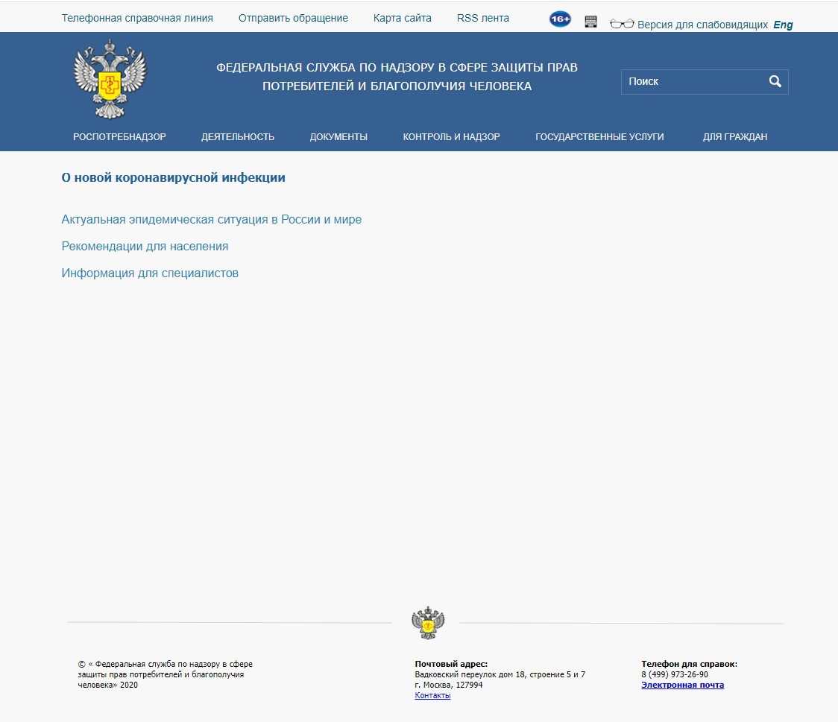
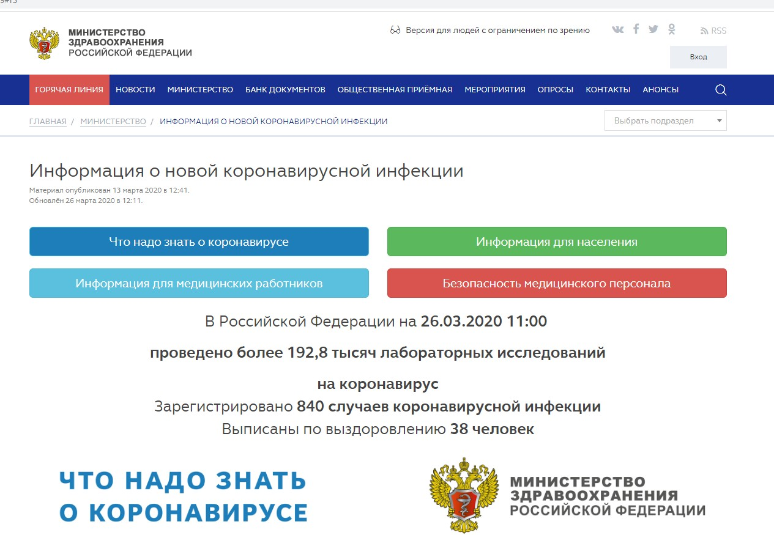
ИНФОРМАЦИЯ ПО НОВОЙ КОРОНАВИРУСНОЙ ИНФЕКЦИИ COVID-19
Информационные материалы по новой коронавирусной инфекции COVID-19
официальный сайтт Минздрава России в
информационно-телекоммуникационной сети
«Интернет» https://www.rosminzdrav.ru/ministry/covid19#r3
официальный сайт Роспотребнадзора в
информационно-телекоммуникационной сети
«Интернет» https://rospotrebnadzor.ru/region/korono_virus/punkt.php

Slide 15
ПРИЛОЖЕНИЕ № 1 К ПОРЯДКУ ВЗАИМОДЕЙСТВИЯ ФЕДЕРАЛЬНЫХ ЦЕНТРОВ
С РЕГИОНАЛЬНЫМИ ЦЕНТРАМИ
Сводная информация, направляемая дистанционными консультативными центрами
анестезиологии-реаниматологии по вопросам диагностики и лечения новой коронавирусной
инфекции COVID-19 и пневмоний в субъектах Российской Федерации
название субъекта РФ
№ п/п | Параметр | Количество
1 | Дата, время
2 | Регион
3 | Всего новых больных за сутки по региону
4 | Всего подтверждено больных COVID-19
5 | Всего больных на ИВЛ
6 | Взято на ИВЛ за последние сутки
7 | Снято с ИВЛ за последние сутки
8 | Всего больных на ЭКМО
9 | Взято на ЭКМО за последние сутки
10 | Снято с ЭКМО за последние сутки
11 | Поступило запросов о проведении телемедицинских консультаций за последние сутки
12 | из них экстренные
13 | Проведено первичных телемедицинских консультаций за последние сутки
14 | Проведено повторных телемедицинских консультаций за последние сутки
15 | Летальных исходов среди проконсультированных лиц за последние сутки

Slide 16
ПРИЛОЖЕНИЕ № 2 К ПОРЯДКУ ВЗАИМОДЕЙСТВИЯ ФЕДЕРАЛЬНЫХ ЦЕНТРОВ
С РЕГИОНАЛЬНЫМИ ЦЕНТРАМИ
Информация о ежедневном динамическом наблюдении больного, направляемая медицинскими организациями субъектов Российской Федерации в дистанционные консультативные центры
анестезиологии-реаниматологии по вопросам диагностики и лечения новой коронавирусной инфекции COVID-19 и пневмоний в субъектах Российской Федерации
Параметры | Значения | Единицы измерения
Пол
Возраст |  | лет
Рост |  | м
Вес |  | кг
Срок беременности (если беременна) |  | нед.
Состояние плода (норма/патология)
Сопутствующие заболевания (подчеркнуть, или выделить)
Артериальная гипертензия, ишемическая болезнь сердца, сахарный диабет, иммунодефицитные состояния, хронические обструктивные болезни легких, хроническая почечная недостаточность, иное
Витальные признаки
Tемпература тела (мин-макс за сутки) |  | 0_{С}
Частота дыхательных движений |  | мин⁻¹
Частота сердечных сокращений |  | мин⁻¹
артериальное давление |  | мм рт.ст.
Уровень насыщения крови кислородом |  | %
Симптомы, динамика
Одышка |  | +/–
Кашель |  | +/–
Мокрота |  | +/–
Параметры | Значения | Единицы измерения
Анализ крови:
гемоглобин |  | г/л
лейкоциты |  | клеток 10⁹
лимфоциты |  | %
тромбоциты |  | клеток /10⁹
СОЭ |  | мм/час
С-реактивный белок |  | г/л
парциальное напряжение кислорода в артериальной крови соотнесенное к фракции кислорода в дыхательной смеси |  | мм рт.ст. /%
рН
Параметры ИВЛ:
Фракция кислорода на вдохе |  | %
Частота дыхания |  | мин⁻¹
Дыхательный объем |  | мл
Конечно-экспираторное давление |  | см вод.ст.
Оценка состояния (подчеркнуть или выделить):
улучшение, стабильное, ухудшение
средней тяжести, тяжелое, терминальное
Врач
Контактный телефон
e-mail

Slide 17
ПРОТОКОЛ КОНСУЛЬТАЦИИ С ПРИМЕНЕНИЕМ ТЕЛЕМЕДИЦИНСКИХ
ТЕХНОЛОГИЙ. Приложение № 3 к Порядку
1. | Номер запроса о проведении телемедицинской консультации
2. | Цель телемедицинской консультации
3. | Наименование регионального центра
4. | Фамилия, имя, отчество (при наличии), должность врача-специалиста регионального центра, направившего запрос на телемедицинскую консультацию в ФДРКЦ
5. | Фамилия, имя, отчество (при наличии) пациента
6. | Дата рождения пациента
7. | Пол пациента
8. | СНИЛС
9. | Номер полиса обязательного медицинского страхования (при наличии)
10. | Анамнез жизни пациента
11. | Анамнез заболевания пациента
12. | Эпидемиологический анамнез
13. | Перенесенные и хронические заболевания
14. | Объективные данные о состоянии пациента
15. | Диагноз основной
16. | Диагноз сопутствующий, осложнения
17. | Результаты лабораторных исследований пациента с указанием даты проведения исследований
18. | Результаты инструментальных исследований пациента с указанием даты проведения исследований
19. | Параметры, отражающие состояние жизненно важных функций организма человека, в том числе данные пульсоксиметрии, аппаратов искусственной вентиляции легких, с указанием даты проведения обследований
20. | Данные консультаций пациента врачами- специалистами медицинской организации субъекта Российской Федерации
21. | Проводимое лечение
22. | Заключение по результатам телемедицинской консультации
23. | Рекомендации по лекарственной терапии
24. | Рекомендации по респираторной поддержке
25. | Другие рекомендации
26. | Результаты динамического наблюдения за пациентом
27. | Информация о выполнении в регионе рекомендаций ФДРКЦ (при повторной ТМК)
(фамилия, имя, отчество (при наличии), должность врача-специалиста ФДРКЦ) (дата) (подпись)
17

Slide 18


ОРГАНИЗАЦИЯ ОКАЗАНИЯ СКОРОЙ МЕДИЦИНСКОЙ ПОМОЩИ
(приложение № 2 к приказу Минздрава России от 19.03.2020 № 198н)
«Временный порядок организации оказания скорой, в том числе скорой
специализированной, медицинской помощи в целях реализации мер по профилактике и снижению рисков распространения новой коронавирусной инфекции COVID-19»
Определяет приоритет вызовов – пациенты с симптомами ОРВИ, в том числе лица из групп риска:
лица в возрасте старше 60 лет
лица, страдающие хроническими заболеваниями бронхолегочной, сердечно-сосудистой и эндокринной систем
беременные женщины
Определяет действия по реализации мер по профилактике и снижению рисков распространения COVID-19:
руководителей органов исполнительной власти субъектов Российской Федерации в сфере охраны здоровья
руководителей медицинских организаций оказывающих скорую медицинскую помощь
медицинских работников станций (отделений) скорой медицинской помощи по приему
вызова скорой медицинской помощи (Приложение 1 к Временному порядку)
специализированных выездных бригад скорой медицинской помощи по соблюдению мер инфекционной безопасности (Приложение 2 к Временному порядку)
18

Slide 19
ОРГАНИЗАЦИЯ ОКАЗАНИЯ СКОРОЙ МЕДИЦИНСКОЙ ПОМОЩИ
(приложение № 2 к приказу Минздрава России от 19.03.2020 № 198н)
«Временный порядок организации оказания скорой, в том числе скорой
специализированной, медицинской помощи в целях реализации мер по профилактике и снижению рисков распространения новой коронавирусной инфекции COVID-19»
Руководителям ОИВ субъектов Российской Федерации в сфере охраны здоровья, руководителям медицинских организаций оказывающих скорую помощь:
обеспечить готовность к оперативному оказанию медицинской помощи пациентам с симптомами ОРВИ, отбору биологического материала на наличие COVID-19 с последующей передачей в лаборатории, имеющие
эпидемиологическое заключение на работу с III и IV группами патогенности
утвердить схемы маршрутизации пациентов с ОРВИ и
внебольничной пневмонией в специально созданные медицинские организации, исключив их госпитализацию в
пульмонологические отделения и отделения анестезиологии и реанимации иных медицинских организаций
установить перечень общепрофильных выездных бригад скорой медицинской помощи, направляемых на вызов к пациентам с ОРВИ и внебольничной пневмонией
организовать мониторинг вызовов скорой медицинской
помощи
Обеспечить медицинские организации, оказывающие скорую помощь, средствами индивидуальной защиты (очки, одноразовые перчатки, респиратор соответствующего класса защиты, противочумный костюм 1 типа или
одноразовый халат, бахилы)
обеспечить проведение противоэпидемических
мероприятий при выявлении подозрения на COVID-19
организовать информирование медицинских работников по вопросам профилактики, диагностики и лечения COVID-19, населения – о рисках COVID-19, мерах индивидуальной профилактики и своевременному обращению за медицинской помощью
прием вызовов осуществлять в соответствии с
памяткой (приложение № 1 к Временному порядку)
обеспечить соблюдение мер инфекционной безопасности для бригад скорой медицинской помощи в соответствии с Инструкцией (приложение № 2 к Временному порядку)
19

Slide 20
ОРГАНИЗАЦИЯ ОКАЗАНИЯ СКОРОЙ МЕДИЦИНСКОЙ ПОМОЩИ
(приложение № 2 к приказу Минздрава России от 19.03.2020 № 198н)
«Временный порядок организации оказания скорой, в том числе скорой
специализированной, медицинской помощи в целях реализации мер по профилактике и снижению рисков распространения новой коронавирусной инфекции COVID-19»
Памятка для медицинских работников станции (отделения) скорой медицинской помощи
по приему вызова скорой медицинской помощи (приложение 1 к Временному порядку)
При приеме вызова медицинский работник станции (отделения) скорой медицинской помощи уточняет у вызывающего абонента следующую информацию:
факт нахождения на территории Китайской Народной Республики, Республики Корея, Итальянской Республики, Исламской Республики Иран, Французской Республики, Федеративной Республики Германия, Королевства Испания, а также других стран (https://rospotrebnadzor.ru/region/koronon_virus/epid.php);
контакты с лицами, находившимися в течение последнего месяца на территории стран, в которых зарегистрированы случаи COVID-19 в течение последних 14 дней до момента появления жалоб на повышение температуры тела в сочетании с другими симптомами ОРВИ
При положительном ответе на любой из вопросов
При возникновении затруднений при принятии решения
Информирование старшего врача или руководителя
(заместителя руководителя) станции (отделения) скорой
медицинской помощи для принятия решения о незамедлительном направлении на вызов специализированной выездной бригады скорой медицинской помощи
Незамедлительное информирование старшего врача станции (отделения) скорой медицинской помощи для определения дальнейшей тактики
оказании медицинской помощи пациенту
20

Slide 21
ОРГАНИЗАЦИЯ ОКАЗАНИЯ СКОРОЙ МЕДИЦИНСКОЙ ПОМОЩИ
(приложение № 2 к приказу Минздрава России от 19.03.2020 № 198н)
«Временный порядок организации оказания скорой, в том числе скорой
специализированной, медицинской помощи в целях реализации мер по профилактике и снижению рисков распространения новой коронавирусной инфекции COVID-19»
Инструкция по соблюдению мер инфекционной безопасности для специализированных выездных бригад скорой медицинской помощи (приложение 2 к Временному порядку)
Медицинские работники и водитель специализированной выездной бригады скорой медицинской помощи, выполняющей вызов к пациенту с подозрением на COVID-19:
непосредственно перед выездом надевают средства индивидуальной защиты. Средства индивидуальной защиты меняются после каждого больного
В процессе медицинской эвакуации пациента с подозрением на COVID-19:
дезинфекция воздуха в салоне автомобиля скорой медицинской помощи обеспечивается
бактерицидными облучателями и (или) другими устройствами для обеззараживания воздуха
и (или) поверхностей
при загрязнении салона биологическим материалом от пациента с подозрением COVID-19
места загрязнения незамедлительно подвергаются обеззараживанию

Slide 22
ОРГАНИЗАЦИЯ ОКАЗАНИЯ СКОРОЙ МЕДИЦИНСКОЙ ПОМОЩИ
(приложение № 2 к приказу Минздрава России от 19.03.2020 № 198н)
«Временный порядок организации оказания скорой, в том числе скорой
специализированной, медицинской помощи в целях реализации мер по профилактике и снижению рисков распространения новой коронавирусной инфекции COVID-19»
Инструкция по соблюдению мер инфекционной безопасности для специализированных
выездных бригад скорой медицинской помощи (приложение 2 к Временному порядку)
После передачи пациента в специально созданную медицинскую организацию:
медицинские работники и водитель обязаны
продезинфицировать обувь, средства индивидуальной
защиты рук в отведенных местах
автомобиль скорой медицинской помощи и предметы,
использованные при медицинской эвакуации,
обеззараживаются силами дезинфекторов на территории специально созданной медицинской организации
на специально оборудованной площадке со стоком и ямой
после экспозиции дезинфицирующий раствор смывают чистой водой, протирают сухой ветошью с последующим проветриванием до исчезновения запаха дезинфектанта
средства индивидуальной защиты, уборочная ветошь собирается в пакеты и сбрасывается в специальные контейнеры для отходов класса В на территории специальной медицинской организации
при возвращении бригады скорой медицинской помощи на станцию (подстанцию, отделение) – воздух и поверхности салона автомобиля обеззараживаются бактерицидными
облучателями и (или) другими устройствами в течение не менее 20 минут
медицинские работники и водитель после выполнения вызова обязаны пройти санитарную обработку (протирание открытых участков тела кожным антисептиком)
При невозможности проведения дезинфекции силами дезинфекторов на дезинфекция проводится водителем и медицинскими работниками бригады скорой
медицинской помощи
дезинфекции подвергаются все поверхности в салоне, в том
числе, поверхности медицинских изделий (протирание
ветошью или орошение дезинфицирующим раствором)

Slide 23

ОРГАНИЗАЦИЯ РАБОТЫ МЕДИЦИНСКИХ ОРГАНИЗАЦИЙ, ОКАЗЫВАЮЩИХ
МЕДИЦИНСКУЮ ПОМОЩЬ В АМБУЛАТОРНЫХ УСЛОВИЯХ И УСЛОВИЯХ ДНЕВНОГО
СТАЦИОНАРА (приложение № 3 к приказу Минздрава России от 19.03.2020 № 198н)
«Временный порядок организации работы медицинских организаций, оказывающих медицинскую помощь в амбулаторных условиях и условиях дневного стационара, в целях реализации мер по профилактике и снижению рисков распространения новой коронавирусной инфекции COVID-19»
Руководители органов исполнительной власти субъектов Российской Федерации
в сфере охраны здоровья и руководители медицинских организаций (1)
Обеспечивают готовность медицинских организаций к приему пациентов с симптомами ОРВИ и оказанию им медицинской помощи, отбору биологического материала на наличие COVID-19
Принимают меры по выявлению пациентов с симптомами ОРВИ, в том числе из групп риска (лиц в возрасте старше 60 лет, а также лиц,
страдающих хроническими заболеваниями
бронхолегочной, сердечно-сосудистой и эндокринной
систем, беременных женщин) и оказанию им медицинской помощи
Организуют работу медицинских организаций с приоритетом оказания пациентам с симптомами ОРВИ первичной медико-санитарной помощи на дому
Обеспечивают прием через приемно-смотровые боксы и фильтр-боксы пациентов с симптомами ОРВИ, а также схемы дальнейшей маршрутизации
пациентов в медицинские организации, оказывающие медицинскую помощь в стационарных условиях.
Организуют мониторинг обращений пациентов
с симптомами ОРВИ (средне-тяжелые и тяжелые
формы), внебольничными пневмониями за медицинской
помощью, вызовов скорой медицинской помощи, а также учёт количества госпитализированных и выбывших из стационара лиц, пациентов с ОРВИ и внебольничными пневмониями
23

Slide 24
ВРЕМЕННЫЙ ПОРЯДОК ОРГАНИЗАЦИИ РАБОТЫ МЕДИЦИНСКИХ ОРГАНИЗАЦИЙ, ОКАЗЫВАЮЩИХ МЕДИЦИНСКУЮ ПОМОЩЬ В АМБУЛАТОРНЫХ УСЛОВИЯХ И УСЛОВИЯХ ДНЕВНОГО СТАЦИОНАРА
Руководители органов исполнительной власти субъектов Российской Федерации в сфере охраны здоровья и руководители медицинских организаций (2)
Обеспечивают организацию оперативной связи для медицинских работников медицинских организаций, оказывающих
медицинскую помощь в амбулаторных условиях, условиях дневного стационара, и стационарных условиях, по вопросам оказания медицинской помощи пациентам с подозрением, либо подтвержденным диагнозом COVID-19, с
профильными специалистами медицинских организаций второго и третьего уровня, профильными главными внештатными специалистами
Обеспечивают медицинских работников,
оказывающих медицинскую помощь в амбулаторных
условиях, пульсоксиметрами
Организуют проведение противоэпидемических
мероприятий при выявлении подозрения на COVID-19
Обеспечивают возможность оформления
листков нетрудоспособности без посещения
медицинской организации лицам, прибывшим в Российскую Федерацию с территории стран, в которых зарегистрированы случаи COVID-19, а также
проживающим совместно с ними лицам
Приостанавливают проведение
профилактических медицинских осмотров и диспансеризации
Рассматривают возможность переноса сроков оказания медицинской помощи в плановой форме, в том числе, в условиях дневного стационара

Slide 25
ВРЕМЕННЫЙ ПОРЯДОК ОРГАНИЗАЦИИ РАБОТЫ МЕДИЦИНСКИХ
ОРГАНИЗАЦИЙ, ОКАЗЫВАЮЩИХ МЕДИЦИНСКУЮ ПОМОЩЬ В АМБУЛАТОРНЫХ
УСЛОВИЯХ И УСЛОВИЯХ ДНЕВНОГО СТАЦИОНАРА
Руководители медицинских организаций обеспечивают (1)
Наличие запаса расходных материалов для отбора проб для проведения лабораторных исследований, дезинфекционных средств и
медицинских изделий, включая средства индивидуальной защиты (очки, одноразовые перчатки, респиратор соответствующего класса защиты, противочумный костюм 1 типа или одноразовый халат, бахилы), медицинские изделия, включая пульсоксиметры
Информирование медицинских
работников по вопросам профилактики, диагностики и лечения COVID-19, а также сбора эпидемиологического анамнеза
Госпитализацию пациентов с нетипичным течением ОРВИ и внебольничной пневмонией
Проведение противоэпидемических мероприятий при выявлении подозрения на COVID-19
Обеспечивают прием через приемно- смотровые боксы и (или) фильтр-боксы
пациентов с признаками ОРВИ, а также схемы
дальнейшей маршрутизации пациентов
в медицинские организации, оказывающие
медицинскую помощь в стационарных условиях
Соблюдение температурного режима, режима проветривания, текущей дезинфекции в медицинской организации, использование работниками медицинской организации средств индивидуальной защиты

Slide 26
ВРЕМЕННЫЙ ПОРЯДОК ОРГАНИЗАЦИИ РАБОТЫ МЕДИЦИНСКИХ ОРГАНИЗАЦИЙ, ОКАЗЫВАЮЩИХ МЕДИЦИНСКУЮ ПОМОЩЬ В АМБУЛАТОРНЫХ УСЛОВИЯХ И УСЛОВИЯХ ДНЕВНОГО СТАЦИОНАРА
Руководители медицинских организаций обеспечивают (2)
Проведение обеззараживания воздуха и поверхностей в помещениях с использованием бактерицидных облучателей и (или) других устройств для обеззараживания воздуха и (или) поверхностей
Контроль концентрации дезинфицирующих средств в рабочих растворах
Увеличение кратности дезинфекционных обработок помещений медицинских
организаций
Указание медицинскими работниками в бланке направления на лабораторное исследование диагноза «пневмония» при направлении биологического материала пациентов
с внебольничной пневмонией для диагностики
новой коронавирусной инфекции COVID-19
Системную работу по информированию
населения о рисках COVID-19, мерах индивидуальной профилактики, обращая особое внимание на необходимость своевременного
обращения за медицинской помощью при появлении
первых симптомов респираторных заболеваний
Оказание медицинской помощи пациентам с ОРВИ в амбулаторных условиях, преимущественно на дому
10. Передачу биологического материала от пациентов (мазки из носо- и ротоглотки) при подозрении на COVID-19 в лаборатории медицинских организаций, имеющих
эпидемиологическое заключение на работу с III
и IV группами патогенности

Slide 27
ВРЕМЕННЫЙ ПОРЯДОК ОРГАНИЗАЦИИ РАБОТЫ МЕДИЦИНСКИХ ОРГАНИЗАЦИЙ,
ОКАЗЫВАЮЩИХ МЕДИЦИНСКУЮ ПОМОЩЬ В АМБУЛАТОРНЫХ УСЛОВИЯХ
И УСЛОВИЯХ ДНЕВНОГО СТАЦИОНАРА
Руководители медицинских организаций обеспечивают (3)
Актуализацию сведений о лицах в возрасте старше 60 лет, а также лицах, страдающих хроническими заболеваниями бронхолегочной, сердечно-сосудистой и эндокринной систем,
беременных женщинах, проживающих на территории
обслуживания медицинской организации
Возможность дистанционной выписки лекарственных препаратов, доставки их на дом
Медицинское наблюдение (ежедневная
термометрия, опрос гражданина медицинским
работником, в том числе по телефону, на предмет наличия симптомов ОРВИ) граждан, вернувшихся из стран, в которых зарегистрированы случаи COVID-19, на период не менее 14 календарных дней с момента их возвращения, а также
проживающих совместно с ними лиц
Немедленная изоляция и, при наличии показаний, госпитализация пациентов
в специально созданные для данного контингента
медицинские организации, оказывающие
медицинскую помощь в стационарных условиях, производится при появлении подозрения или установления факта заболевания COVID-19
Передача сводной статистической
информации о результатах медицинского
наблюдения в территориальное управление Роспотребнадзора
Немедленная изоляция и, при наличии показаний, госпитализация в специально
созданные медицинские организации, оказывающие медицинскую помощь в стационарных условиях, при появлении подозрения или установления факта
заболевания COVID-19
Обеспечивают возможность оформления листков нетрудоспособности без посещения
медицинской организации лицам, прибывшим в Российскую Федерацию из стран, в которых
зарегистрированы случаи заболевания COVID-19, а также проживающим совместно с ними лицам

Slide 28
АЛГОРИТМ ДЕЙСТВИЙ МЕДИЦИНСКИХ РАБОТНИКОВ, ОКАЗЫВАЮЩИХ
МЕДИЦИНСКУЮ ПОМОЩЬ В АМБУЛАТОРНЫХ УСЛОВИЯХ, В ТОМ ЧИСЛЕ НА ДОМУ,
ПАЦИЕНТАМ С ОСТРЫМИ РЕСПИРАТОРНЫМИ ВИРУСНЫМИ ИНФЕКЦИЯМИ
Приложение № 4 к приказу Минздрава России от 19.03.2020 № 198н
Пациент вернулся в течение последних 14 дней из стран, в которых зарегистрированы
случаи новой коронавирусной инфекции COVID-19 (I)
Есть симптомы ОРВИ Нет симптомов ОРВИ
Лёгкое течение:
изоляция на дому на 14 дней
взятие биоматериала (мазок из носо- и ротоглотки)
(в 1,3,11 день обращения) по Cito!
контроль результатов мазка через день после забора
назначение лечения
оформление листка нетрудоспособности на 14 дней (при появлении симптоматики на 1-14-й день изоляции оформление нового листка нетрудоспособности с 15-го дня на весь период заболевания)
Тяжёлое течение:
при выраженной интоксикации
декомпенсации по основному заболеванию
при SPo2≤90 %
при температуре тела >38 C
госпитализация специализированной выездной бригадой скорой медицинской помощи
Тактика:
взятие биоматериала (мазок из носа- и ротоглотки)
(в 1-й день мазок берётся в аэропорту или ином транспортном узле, на 11 день обращения врачом поликлиники) (у тех, кто прибыл из стран,
в которых зарегистрированы случаи заболевания COVID-19)
выдача листка нетрудоспособности на 14 дней
изоляция на дому на 14 дней
Врач обязан проинформировать пациента
o нижеследующем:
Необходимости находиться дома и запрете
покидать дом
В случае появления симптомов ОРВИ или других заболеваний незамедлительного вызова врача на дом
28

Slide 29
АЛГОРИТМ ДЕЙСТВИЙ МЕДИЦИНСКИХ РАБОТНИКОВ, ОКАЗЫВАЮЩИХ
МЕДИЦИНСКУЮ ПОМОЩЬ В АМБУЛАТОРНЫХ УСЛОВИЯХ, В ТОМ ЧИСЛЕ НА ДОМУ,
ПАЦИЕНТАМ С ОСТРЫМИ РЕСПИРАТОРНЫМИ ВИРУСНЫМИ ИНФЕКЦИЯМИ
Контактный: был контакт с вернувшимся с территории, где зарегистрированы случаи новой коронавирусной инфекции (вернувшийся с респираторными симптомами. Без подтверждённой коронавирусной инфекции) (II)
Есть симптомы ОРВИ Нет симптомов ОРВИ
Тактика:
выдача листка нетрудоспособности на 14 дней
изоляция на дому на 14 дней
Врач обязан проинформировать пациента
o нижеследующем:
Необходимости находиться дома и запрете покидать дом
В случае появления симптомов ОРВИ или других заболеваний незамедлительного вызова врача на дом
29
Лёгкое течение:
изоляция на дому на 14 дней
взятие биоматериала (мазок из носо-
и ротоглотки) (в 1,3,11 день обращения)
контроль результатов мазка через день
назначение лечения
оформление листка нетрудоспособности на 14 дней
Тяжёлое течение
декомпенсации по основному заболеванию
SPo2≤90 %
температура тела >38,5 C
выраженная интоксикация г
госпитализация специализированной выездной
бригадой скорой медицинской помощи

Slide 30
АЛГОРИТМ ДЕЙСТВИЙ МЕДИЦИНСКИХ РАБОТНИКОВ, ОКАЗЫВАЮЩИХ
МЕДИЦИНСКУЮ ПОМОЩЬ В АМБУЛАТОРНЫХ УСЛОВИЯХ, В ТОМ ЧИСЛЕ НА ДОМУ, ПАЦИЕНТАМ С ОСТРЫМИ РЕСПИРАТОРНЫМИ ВИРУСНЫМИ ИНФЕКЦИЯМИ
Группа риска: лица старше 60 лет; лица от 25 до 60 лет,
при наличии хронических заболеваний бронхолёгочной, сердечно-сосудистой,
эндокринной системы; беременные женщины (III)
Есть симптомы ОРВИ Нет симптомов ОРВИ
Лёгкое течение:
взятие биоматериала (мазок из носа- и ротоглотки)
(в 1,11 день обращения)
лечение на дому
назначение лечения
оформление листка нетрудоспособности на 14 дней
Тактика:
Врач обязан проинформировать пациента
o нижеследующем:
В случае необходимости посещения поликлиники, в том числе при появлении симптомов ОРВИ или других заболеваний, пациент вызывает врача на дом
Тяжёлое течение
декомпенсации по основному заболеванию
при SPo2≤90 %
при температуре тела >38,5 C
при выраженной интоксикации
госпитализация специализированной выездной бригадой скорой медицинской помощи

Slide 31
АЛГОРИТМ ДЕЙСТВИЙ МЕДИЦИНСКИХ РАБОТНИКОВ, ОКАЗЫВАЮЩИХ
МЕДИЦИНСКУЮ ПОМОЩЬ В АМБУЛАТОРНЫХ УСЛОВИЯХ, В ТОМ ЧИСЛЕ НА ДОМУ,
ПАЦИЕНТАМ С ОСТРЫМИ РЕСПИРАТОРНЫМИ ВИРУСНЫМИ ИНФЕКЦИЯМИ
«Неконтактный» пациент (не входит в группы I, II, III)
Есть симптомы ОРВИ
лечение на дому или в стационаре
назначение лечения
оформление листка нетрудоспособности
на 14 дней
по решению врача взятие биоматериала (мазок из носо- и ротоглотки на 1-й день обращения)

Slide 32
АЛГОРИТМ ДЕЙСТВИЙ МЕДИЦИНСКИХ РАБОТНИКОВ, ОКАЗЫВАЮЩИХ
МЕДИЦИНСКУЮ ПОМОЩЬ В АМБУЛАТОРНЫХ УСЛОВИЯХ, В ТОМ ЧИСЛЕ НА ДОМУ,
ПАЦИЕНТАМ С ОСТРЫМИ РЕСПИРАТОРНЫМИ ВИРУСНЫМИ ИНФЕКЦИЯМИ
Активный патронаж выездными бригадами скорой медицинской помощи
к пациентам, прибывшим из стран, в которых зарегистрированы случаи новой
коронавирусной инфекции COVID-19
Есть симптомы ОРВИ Нет симптомов ОРВИ
изоляция на дому на 14 дней
взятие биоматериала (мазок из носа- и
ротоглотки) (1 день)
контроль взятия мазка через 1 день
назначение лечения
выдача листка нетрудоспособности на
14 дней
Тактика:
изоляция на дому на 14 дней
выдача листка нетрудоспособности на 14 дней
Врач обязан проинформировать пациента о
нижеследующем:
При посещении пациенту даются разъяснения о том, что он обязан находиться дома и ему запрещается покидать его
В случае появления симптомов ОРВИ или других заболеваний пациент вызывает врача на дом

Slide 33
ПРИНЦИПЫ ОКАЗАНИЯ МЕДИЦИНСКОЙ ПОМОЩИ В АМБУЛАТОРНЫХ
УСЛОВИЯХ ПАЦИЕНТАМ С УСТАНОВЛЕННЫМ ДИАГНОЗОМ COVID-19
(приложение №8 к приказу Минздрава России от 19.03.2020 № 198н)
1. При получении положительного результата
лабораторных исследований на COVID-19
уполномоченное лицо медицинской
организации:
2. Медицинские работники,
оказывающие медицинскую помощь
на дому обязаны:
Использовать средства индивидуальной защиты
Иметь запас медицинских масок
Обрабатывать руки в перчатках
дезинфицирующим средством
После выхода из квартиры пациента снять средства индивидуальной защиты, упаковать их в пакет для медицинских отходов класса B и
обеспечить их дальнейшую
транспортировку для утилизации
Сообщать о лицах, имеющих контакт с пациентом
Уведомляет пациента о результате теста на COVID-19
Оповещает администрацию медицинской организации о результате теста на COVID-19
Вносит плановые даты на повторный забор
биоматериала
Организовывает осмотр работников
медицинской организации, контактировавших с заболевшим
Проводит опрос пациента с целью уточнения его состояния
Информирует медработника о состоянии
пациента, которому будет оказана медпомощь

Slide 34
ПРИНЦИПЫ ОКАЗАНИЯ МЕДИЦИНСКОЙ ПОМОЩИ В АМБУЛАТОРНЫХ
УСЛОВИЯХ ПАЦИЕНТАМ С УСТАНОВЛЕННЫМ ДИАГНОЗОМ COVID-19
(приложение № 8 к приказу Минздрава России от 19.03.2020 № 198н)
3. Медицинская помощь пациенту с положительным результатом теста на COVID-19 может
оказываться на дому в случае отсутствия клинических проявлений заболеваний или легком течении заболевания
t < 38,5℃
ЧДД< 30 движений в минуту,
SPo2 > 93%, для детей – 95% и более
  Лица, проживающие с пациентом с легким течением заболевания в одном помещении, должны быть проинформированы о рисках COVID-19
и необходимости временного проживания в другом месте
  Пациент с легким течением заболевания
и проживающие с ним лица информируются о недопустимости нарушения режима изоляции – привлечение их к уголовной ответственности,
предусмотренной статьей 236 УК РФ
  Пациент с легким течением заболевания
и проживающие с ним лица, обеспечиваются
информационными материалами по вопросам
ухода за пациентами с COVID-19 и общими рекомендациями по защите от инфекций,
передающихся воздушно-капельным и контактным путем
  В случае дальнейшего оказания медицинской помощи пациенту в амбулаторных условиях (на дому) оформляется согласие на оказание медицинской помощи в амбулаторных условиях (на дому) и
соблюдение режима изоляции при лечении COVID-19₃₄
  лечение в соответствии с временными
методическими рекомендациями «Профилактика,
диагностика и лечение новой коронавирусной инфекции (COVID-19)»
  информирование о необходимости вызова врача или бригады скорой медицинской помощи при ухудшении самочувствия
t > 38,5℃, появление затрудненного дыхания, одышки, появление или усиление кашля

Slide 35


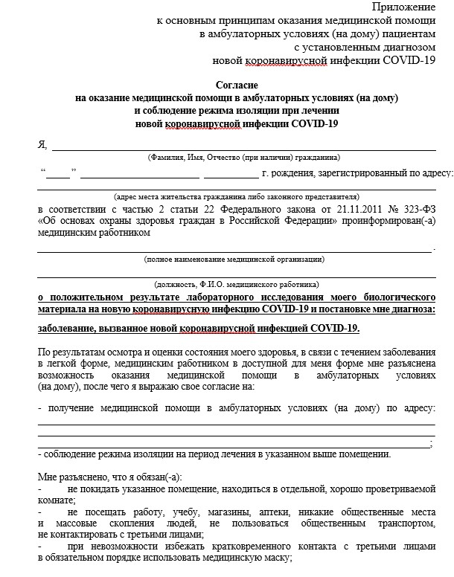
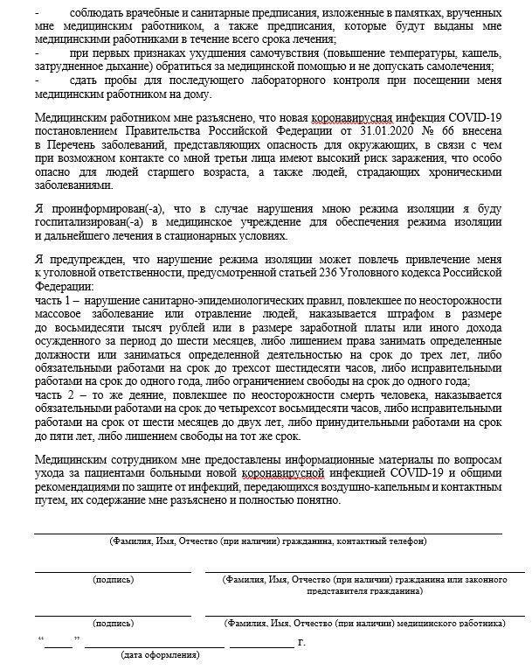
СОГЛАСИЕ НА ОКАЗАНИЕ МЕДИЦИНСКОЙ ПОМОЩИ
В АМБУЛАТОРНЫХ УСЛОВИЯХ
Приложение к основным принципам оказания медицинской помощи в амбулаторных условиях
35

Slide 36
ПРИНЦИПЫ ОКАЗАНИЯ МЕДИЦИНСКОЙ ПОМОЩИ В АМБУЛАТОРНЫХ
УСЛОВИЯХ ПАЦИЕНТАМ С УСТАНОВЛЕННЫМ ДИАГНОЗОМ COVID-19
4. Пациент с положительным результатом теста на COVID-19 подлежит госпитализации при
наличии одного из следующих обстоятельств:
совокупности двух и более признаков на фоне лихорадки
  температура тела более 38,5°С
  ЧДД 30 и более
  насыщение крови кислородом по данным
пульсоксиметрии (SpCh) менее 93%
легком течении заболевания в случае:
  >65 лет или имеются симптомы острых
респираторных вирусных инфекций в сочетании с ХСН, СД, заболеванием дыхательной системы (БА, ХОБЛ)
  беременностью
совместном проживании с лицами, относящихся
к группам риска
  лица >65 лет
  лица, страдающие хроническими заболеваниями
бронхолегочной, сердечно-сосудистой
и эндокринной систем
  беременные женщины
и невозможности их отселения независимо от тяжести
течения заболевания у пациента
легком течении заболевания у детей в возрасте
менее 3 лет или наличии у детей в возрасте до 18 лет симптомов острых респираторных вирусных инфекций в сочетании с хроническими
заболеваниями:
  сердечной недостаточностью, СД, БА,
врожденными пороками сердца и легких,
находящихся на иммуносупрессивной терапии
  беременности
Медицинская организация, в которой наблюдается ребенок с положительным результатом теста на COVID-19 и
отсутствием клинических проявлений
заболеваний, обеспечивает:
  ежедневный опрос участковой медицинской сестрой (по телефону) о состоянии пациента не менее 2-х раз в день
  патронаж врача-педиатра участкового не реже
1 раза в 5 дней
36

Slide 37
ПРИНЦИПЫ ОКАЗАНИЯ МЕДИЦИНСКОЙ ПОМОЩИ В АМБУЛАТОРНЫХ
УСЛОВИЯХ ПАЦИЕНТАМ С УСТАНОВЛЕННЫМ ДИАГНОЗОМ COVID-19
Медицинская организация, в которой наблюдается ребенок с положительным результатом теста на COVID-19
и легким течением заболевания, обеспечивает:
  Ежедневный опрос участковой медицинской сестрой (по телефону) о состоянии пациента не менее 2-х раз в день
  Патронаж врача-педиатра участкового (фельдшера) с учетом состояния ребенка не реже 1 раза в 2 дня
Законный представитель
обеспечивающий уход за ребенком, которому оказывается медицинская помощь на дому, должен быть
проинформирован:
  О рисках заболевания новой коронавирусной инфекцией
  Необходимости соблюдения рекомендаций по защите от инфекций, передающихся воздушно- капельным и контактным путем
  Особенностям ухода за пациентами больными
указанной инфекцией
  Иметь информацию, что нарушение режима изоляции может повлечь привлечение и
х к уголовной ответственности

Slide 38
ОСНОВНЫЕ ПРИНЦИПЫ ОРГАНИЗАЦИИ МЕДИЦИНСКОЙ ПОМОЩИ ПАЦИЕНТАМ С
COVID-19 В СТАЦИОНАРНЫХ УСЛОВИЯХ
(приложение № 5 к приказу Минздрава России от 19.03.2020 № 198н)
Руководителям ОИВ субъектов Российской Федерации в сфере охраны здоровья:
Провести корректировку схем перепрофилирования медицинских
организаций для госпитализации пациентов, предусмотрев создание условий их
изолированного пребывания в стационарных
условиях
Утвердить схемы маршрутизации пациентов с симптомами ОРВИ и
внебольничной пневмонией в МО, исключив возможность госпитализации другие отделения и отделения иных медицинских организаций
Предусмотреть организацию отдельного приема через приемно-смотровые боксы и (или) фильтр-боксы пациентов с симптомами ОРВИ и внебольничной пневмонии
Обеспечить готовность медицинских организаций к приему пациентов и оказанию медицинской помощи им в стационарных условиях, отбору биологического материала для исследований
Ввести ограничительный режим посещений в отделениях медицинских организаций
Организовать лабораторное исследование биологического материала пациентов с симптомами ОРВИ и внебольничной пневмонии для исследования на наличие COVID-19
Организовать учёт количества госпитализированных и выписанных пациентов с симптомами ОРВИ и внебольничными пневмониями

Slide 39
ОСНОВНЫЕ ПРИНЦИПЫ ОРГАНИЗАЦИИ МЕДИЦИНСКОЙ ПОМОЩИ
ПАЦИЕНТАМ С COVID-19 В СТАЦИОНАРНЫХ УСЛОВИЯХ
Руководителям ОИВ субъектов Российской Федерации в сфере охраны здоровья:
8. Обеспечить взаимодействие с региональными консультативными центрами анестезиологии-
реаниматологии, привлечение врачей- эпидемиологов, главных внештатных специалистов по терапии, пульмонологии, инфекционным болезням, анестезиологии и
реаниматологии к оперативному получению
медицинскими работниками МО консультаций по вопросам
эпидемиологической безопасности, оказания медицинской помощи и дифференциальной диагностики пневмоний
9. Обеспечить оснащение приемных отделений МО пульсоксиметрами,
реанимационных отделений – аппаратами ИВЛ
10. Во взаимодействии с территориальными
управлениями Роспотребнадзора обеспечить неукоснительное соблюдение мер
экстренной профилактики заражения медицинских работников, принимающих участие в оказании медицинской помощи пациентов с симптомами ОРВИ, внебольничными пневмониями

Slide 40
ОСНОВНЫЕ ПРИНЦИПЫ ОРГАНИЗАЦИИ МЕДИЦИНСКОЙ ПОМОЩИ
ПАЦИЕНТАМ С COVID-19 В СТАЦИОНАРНЫХ УСЛОВИЯХ
Руководителям МО обеспечить:
1. Наличие запаса необходимых расходных материалов для отбора биологического
материала для проведения лабораторных исследований, дезинфекционных средств и средств индивидуальной защиты (очки, одноразовые
перчатки, респиратор соответствующего класса защиты, противочумный костюм 1 типа или одноразовый халат, бахилы), обеспечение
медицинскими изделиями, в том числе пульсоксиметрами, аппаратами искусственной вентиляции легких
4. Проведение противоэпидемических мероприятий при выявлении подозрения на инфекционное заболевание, вызванное
коронавирусом штамма COVID-19, в соответствии с требованиями Роспотребнадзора
5. Прием через приемно-смотровые боксы и (или) фильтр-боксы пациентов с признаками ОРВИ, внебольничных пневмоний и дальнейшую
маршрутизацию пациентов в МО
6. Обеспечить разделение работников МО
на лиц, контактировавших с пациентами с
симптомами ОРВИ, внебольничной пневмонией,
и лиц неконтактировавших, исключив возможность
их пересечения
2. Информирование медицинских работников по вопросам профилактики, диагностики и лечения COVID-19, а также сбора эпидемиологического анамнеза
3. Госпитализацию пациентов с нетипичным
течением ОРВИ, внебольничной пневмонией
7. Соблюдение температурного режима, режима проветривания, текущей дезинфекции в МО, использование работниками МО СИЗ

Slide 41
ОСНОВНЫЕ ПРИНЦИПЫ ОРГАНИЗАЦИИ МЕДИЦИНСКОЙ ПОМОЩИ
ПАЦИЕНТАМ С COVID-19 В СТАЦИОНАРНЫХ УСЛОВИЯХ
Руководителям МО обеспечить:
Проведение обеззараживания воздуха и поверхностей в помещениях с использованием бактерицидных облучателей и (или) других устройств
Контроль концентрации
дезинфицирующих средств в рабочих
растворах
Увеличение кратности дезинфекционных
обработок помещений медицинских
организаций
Передачу биологического материала от пациентов (мазки из носо- и ротоглотки) при подозрении на COVID-19 в лаборатории МО, имеющих эпидемиологическое заключение на работу с III и IV группами патогенности,
Указание медицинскими работниками в бланке направления на лабораторное исследование диагноза «пневмония»
при направлении биологического материала пациентов с внебольничной пневмонией для диагностики COVID-19
Информирование населения о рисках распространения COVID-19, мерах индивидуальной профилактики, необходимость своевременного обращения за медицинской помощью при появлении первых симптомов ОРВИ
Возможность переноса сроков оказания медицинской помощи в плановой форме

Slide 42






АЛГОРИТМ ДЕЙСТВИЙ МЕДИЦИНСКИХ РАБОТНИКОВ, ОКАЗЫВАЮЩИХ МЕДИЦИНСКУЮ
ПОМОЩЬ В СТАЦИОНАРНЫХ УСЛОВИЯХ
(приложение № 6 к приказу Минздрава России от 19.03.2020 № 198н)
Мероприятие
Исполнитель
Изолировать пациента по месту
выявления, прекратить прием пациентов, закрыть кабинет/палату, окна и двери
Врач, выявивший пациента
Немедленно
Надеть СИЗ (медицинскую маску, халат одноразовый, шапочку, перчатки, бахилы), а также предложить пациенту надеть медицинскую маску
Врач, средний медицинский персонал, выявивший пациента
Немедленно
Включить бактерицидный облучатель или другое устройство для обеззараживания воздуха и (или) поверхностей для
дезинфекции воздушной среды
помещения
Врач, средний медицинский персонал, выявивший пациента
Немедленно

Slide 43





АЛГОРИТМ ДЕЙСТВИЙ МЕДИЦИНСКИХ РАБОТНИКОВ, ОКАЗЫВАЮЩИХ
МЕДИЦИНСКУЮ ПОМОЩЬ В СТАЦИОНАРНЫХ УСЛОВИЯХ
Мероприятие Исполнитель
Информировать о выявлении пациента в соответствии с утвержденной руководителем медицинской организации схемой оповещения
Врач, средний медицинский персонал, выявивший пациента
В кратчайшие сроки
Уточнить клинико-эпидемиологические
данные:
место и сроки пребывания, дату прибытия, дату начала заболевания, клинические симптомы, обязательна отметка в
медицинской документации о факте
пребывания за пределами РФ
Врач, средний медицинский
персонал, выявивший пациента
При выявлении пациента
Врач, выявивший пациента
При необходимости
Оказать пациенту медицинскую помощь

Slide 44






АЛГОРИТМ ДЕЙСТВИЙ МЕДИЦИНСКИХ РАБОТНИКОВ, ОКАЗЫВАЮЩИХ
МЕДИЦИНСКУЮ ПОМОЩЬ В СТАЦИОНАРНЫХ УСЛОВИЯХ
Мероприятие
Информировать орган исполнительной власти субъекта Российской Федерации в сфере охраны здоровья о выявленном пациенте
Прекратить сообщения между
кабинетами/палатами и этажами МО
Исполнитель
Главный врач
Немедленно
Главный врач, главная медицинская сестра
Немедленно
Выставить посты у кабинета/палаты, в котором выявлен пациент, у входа в МО и на этажах здания.
Организовать передаточный пункт
на этаже, на котором выявлен пациент, для передачи необходимого имущества, лекарственных препаратов
и медицинских изделий
Главный врач, главная медицинская сестра
Немедленно

Slide 45






АЛГОРИТМ ДЕЙСТВИЙ МЕДИЦИНСКИХ РАБОТНИКОВ, ОКАЗЫВАЮЩИХ
МЕДИЦИНСКУЮ ПОМОЩЬ В СТАЦИОНАРНЫХ УСЛОВИЯХ
Мероприятие
Запретить вынос вещей из кабинета/палаты.
Запретить передачу историй болезни
в стационар до проведения заключительной дезинфекции
Исполнитель
Главный врач, главная
медицинская сестра
При выявлении пациента
Обеспечить госпитализацию пациента
в инфекционное отделение МО, вызвав
специализированную выездную бригаду скорой медицинской помощи.
Обеспечить вручение пациенту постановления о
применении в отношении него ограничительных мер
Главный врач, главная медицинская сестра
При выявлении пациента
Составить списки контактных лиц, отдельно пациентов, отдельно работников МО,
с указанием:
ФИО, места жительства, работы (учебы), степень
контакта с пациентом (где, когда), номера телефонов, даты, времени в формате (час,
Главный врач, главная
медицинская сестра, врач-
эпидемиолог
При выявлении пациента
минута), подписи лица, составившего список
45

Slide 46






АЛГОРИТМ ДЕЙСТВИЙ МЕДИЦИНСКИХ РАБОТНИКОВ, ОКАЗЫВАЮЩИХ
МЕДИЦИНСКУЮ ПОМОЩЬ В СТАЦИОНАРНЫХ УСЛОВИЯХ
Мероприятие
Вызвать сотрудников центра дезинфекции для проведения заключительной дезинфекции помещений
Обеспечить проведение экстренной профилактики медицинских
работников, контактировавших
с пациентом
На время карантина проводить ежедневный осмотр и опрос контактных среди медицинских работников.
Сведения регулярно предоставлять в территориальное управление
Роспотребнадзора
Исполнитель
Главный врач, главная медицинская сестра, врач-эпидемиолог
При выявлении
пациента
Заместитель главного врача по лечебной работе, главная медицинская сестра, врач-эпидемиолог
По показаниям
Главная медицинская сестра,
врач-эпидемиолог
В течение 14 дней
46

Slide 47
ПРОТОКОЛ МЕРОПРИЯТИЙ ПО НЕДОПУЩЕНИЮ ВНУТРИБОЛЬНИЧНОГО
РАСПРОСТРАНЕНИЯ НОВОЙ КОРОНАВИРУСНОЙ ИНФЕКЦИИ COVID-19
(приложение № 7 к приказу Минздрава России от 19.03.2020 № 198н)
При поступлении в приемное отделение медицинской организации пациента
с ОРВИ с характерными для COVID-19 симптомами, положительным эпидемиологическим анамнезом проводятся первичные противоэпидемические мероприятия:
Медицинский работник, не выходя из помещения, в котором выявлен пациент, извещает руководителя медицинской
организации о выявленном пациенте и его состоянии для решения вопроса о его изоляции по месту его выявления до его госпитализации в специализированный инфекционный стационар
Медицинский работник должен использовать
средства индивидуальной защиты, предварительно обработав руки и открытые части тела дезинфицирующими средствами
СИЗ: очки, одноразовые перчатки, респиратор соответствующего класса защиты,
противочумный костюм 1 типа или одноразовый
халат, бахилы
3. Медицинские работники, выявившие пациента
с проявлениями ОРВИ с симптомами COVID-19, должны осуществлять наблюдение пациента до приезда и передачи его специализированной выездной бригаде скорой медицинской помощи
После медицинской эвакуации пациента
медицинский работник, выявивший пациента:
  снимает средства индивидуальной защиты
  помещает их в бачок с дезинфицирующим раствором
  обрабатывает дезинфицирующим раствором обувь
и руки
  полностью переодевается в запасной комплект одежды
  открытые части тела обрабатываются кожным
антисептиком
  рот и горло прополаскивают 70% этиловым спиртом
  в нос и в глаза закапывают 2% раствор борной кислоты

Slide 48
ПРОТИВОЭПИДЕМИЧЕСКИЕ МЕРОПРИЯТИЯ ПО НЕДОПУЩЕНИЮ
ВНУТРИБОЛЬНИЧНОГО РАСПРОСТРАНЕНИЯ НОВОЙ КОРОНАВИРУСНОЙ ИНФЕКЦИИ
COVID-19
5. Руководитель медицинской организации, в которой был выявлен пациент, обеспечивает сбор
биологического материала (мазок из носо- и
ротоглотки) у данного пациента и направляет его для проведения соответствующего лабораторного исследования
8. Медицинские отходы, утилизируются
в соответствии с санитарно-
эпидемиологическими требованиями
к обращению с медицинскими отходами.
9. Для обеззараживания воздуха
применяются бактерицидный облучатель или другое устройство для обеззараживания воздуха и (или) поверхностей
В случае подтверждения диагноза COVID-19
в стационаре – выявить лиц, имевших контакт с пациентом
находившихся в данном учреждении
  переведенных или направленных (на консультацию, стационарное лечение) в другие медицинские
организации, и выписанных;
  медицинских и иных работников;
  посетителей медицинской организации, а также посетителей покинувших медицинскую организацию к моменту выявления пациента;
  лиц по месту жительства пациента, работы, учебы

Slide 49
ПОРЯДОК ОРГАНИЗАЦИИ ДОПОЛНИТЕЛЬНОЙ ПОДГОТОВКИ МЕДИЦИНСКИХ
РАБОТНИКОВ В ЦЕЛЯХ РЕАЛИЗАЦИИ МЕР ПО ПРОФИЛАКТИКЕ И СНИЖЕНИЮ РИСКОВ
РАСПРОСТРАНЕНИЯ COVID-19.
Приложение № 9 к приказу Минздрава России от 19.03.2020 № 198н
Порядок определяет правила
организации дополнительной подготовки
медицинских работников
в целях реализации мер по профилактике
и снижению рисков распространения COVID-19
Руководителям медицинских
организаций следует:
На Портале размещаются
информационные материалы и модули в:
  подразделе № 1 - обязательные для освоения всеми медицинскими работниками
  подразделе № 2 - обязательные для освоения медицинскими работниками в соответствии с профилем оказываемой медицинской помощи и с учетом особенностей трудовых функций, выполняемых медицинским работником
информировать медицинских работников о
необходимости освоения информационных
материалов и интерактивных образовательных модулей по актуальным вопросам новой
коронавирусной инфекции Портал НМОмМинздрава России (https://edu.rosminzdrav.ruм в разделе
«Материалы по новой коронавирусной
инфекции C0VID-19»
организовать освоение медицинскими
работниками информационных материалов и модулей
Медицинские работники, зарегистрированные на Портале, осуществляют освоение
информационных материалов и модулей через личный кабинет специалиста с высшим медицинским образованием или со средним
профессиональным медицинским образованием
  Освоение модулей считается подтвержденным
при условии прохождения тестирования
49

Slide 50
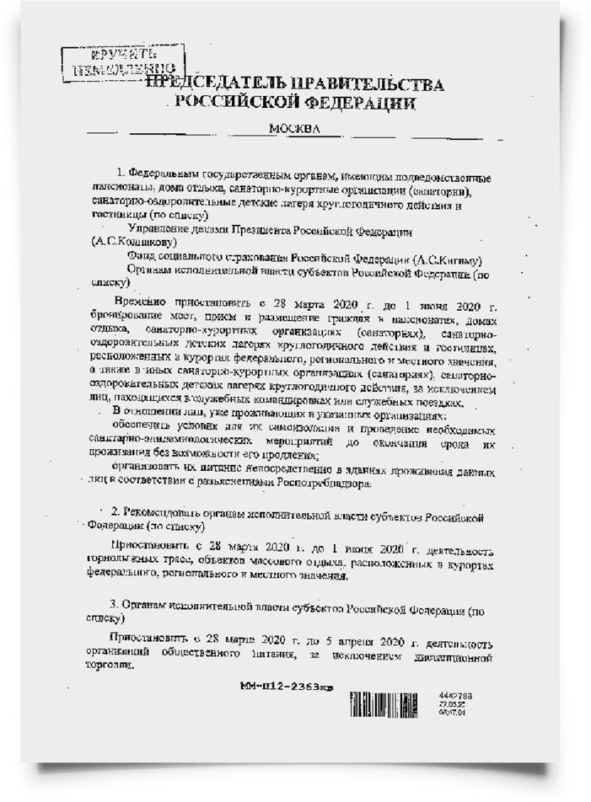
ОРГАНИЗАЦИЯ ДЕЯТЕЛЬНОСТИ САНАТОНО-КУРОРТНЫХ ОРГАНИЗАЦИЙ, В ТОМ
ЧИСЛЕ МЕДИЦИНСКИХ ОРГАНИЗАЦИЙ ИМЕЮЩИХ В СТРУКТУРЕ САНАТОРИИ
В соответствии с поручением Правительства
Российской Федерации от 26 марта 2020 г.
№ ММ-П12-2363кв временно приостановлена
до 1 июня 2020 г. госпитализация пациентов
в санаторно-курортные организации, находящиеся в ведении:
федеральных органов исполнительной власти
органов исполнительной власти субъектов Российской Федерации.
При этом в отношении лиц, уже проживающих,
необходимо в указанных организациях:
обеспечить условия для их самоизоляции и проведение необходимых санитарно-эпидемиологических мероприятий до окончания срока их проживания без возможности его продления
организовать их питание непосредственно в зданиях проживания данных лиц

Slide 51

ВРЕМЕННЫЙ СТАНДАРТ ОСНАЩЕНИЯ МЕДИЦИНСКОЙ ОРГАНИЗАЦИИ ДЛЯ
ЛЕЧЕНИЯ ПАЦИЕНТОВ С COVID-19
Письмо Министерства здравоохранения Российской Федерации от 24.03.2020 № 30-1/10/2-24
Требования к зданиям и помещениям, где планируется организация дополнительных инфекционных коек

Slide 52
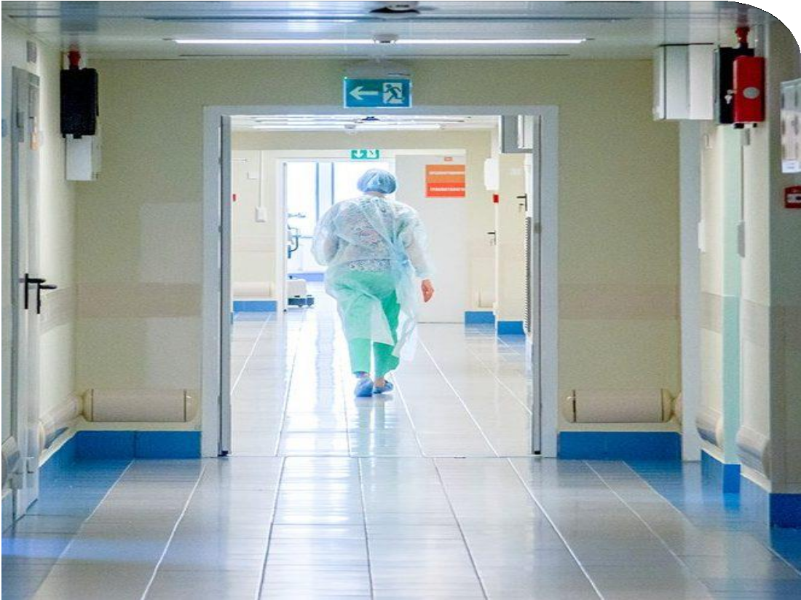
ВРЕМЕННЫЙ СТАНДАРТ ОСНАЩЕНИЯ МЕДИЦИНСКОЙ ОРГАНИЗАЦИИ ДЛЯ
ЛЕЧЕНИЯ ПАЦИЕНТОВ С COVID-19
Необходимо выделить отдельные корпуса и/или отдельные больницы, которые
используется только для лечения пациентов
с COVID-19
При отсутствии возможности выделения
отдельно стоящего корпуса и/или больницы, допускается возможность организации работы отделения в больничном корпусе при наличии отделения с отдельным входом, изолированным от других помещений, с соблюдением требований эпидемиологической безопасности
При отсутствии системы централизованного снабжения медицинскими газами и вакуумом койки анестезиологии и реанимации
оснащаются концентраторами кислорода с
функцией сжатого воздуха и вакуума из расчета одна
установка не более чем на 2 койки

Slide 53
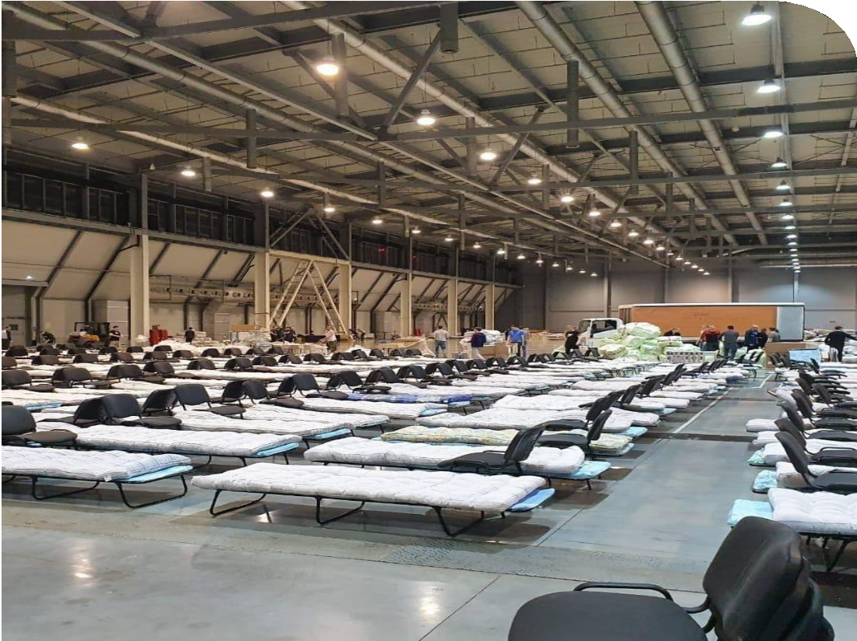
ВРЕМЕННЫЙ СТАНДАРТ ОСНАЩЕНИЯ МЕДИЦИНСКОЙ ОРГАНИЗАЦИИ ДЛЯ
ЛЕЧЕНИЯ ПАЦИЕНТОВ С COVID-19
Количество коек, которые нужно развернуть для лечения COVID-19, рассчитывается
Москва, Московская область, Санкт-Петербург, Ленинградская область и города с населением более 1 миллиона (не менее 1 койка на 1000 человек населения)
Остальные регионы, за исключением городов с населением более 1 миллиона (не менее 0,5 койки на 1 000 человек населения)
Требования по срокам: не менее 30% коек от дополнительной потребности должны быть развернуты сверх имеющихся с учетом эпидемической ситуации до 03.04.2020

Slide 54


ВРЕМЕННЫЙ СТАНДАРТ ОСНАЩЕНИЯ МЕДИЦИНСКОЙ ОРГАНИЗАЦИИ ДЛЯ
ЛЕЧЕНИЯ ПАЦИЕНТОВ С COVID-19
I. Общие требования к минимальному оснащению
Диагностическое оборудование
Рентгенологическое оборудование
Аппараты УЗИ
Компьютерный томограф (желательно)
Бронхоскоп
На посту для пациентов не требующих ИВЛ – портативный пульсоксиметр
Клинико-диагностическая лаборатория с возможностью выполнения
  общий анализ крови
  общий анализ мочи
  биохимический анализ крови
  газы крови
  ПЦР (желательно)
Питание
Организации питания в одноразовой посуде с последующей утилизацией
Возможность оборудования шлюзов на вход и выход
54

Slide 55





ВРЕМЕННЫЙ СТАНДАРТ ОСНАЩЕНИЯ МЕДИЦИНСКОЙ ОРГАНИЗАЦИИ ДЛЯ
ЛЕЧЕНИЯ ПАЦИЕНТОВ С COVID-19
I. Общие требования к минимальному оснащению
Наличие ЦСО
Площадка обработки санитарного
транспорта
Достаточные энергетические мощности
Охрана (полиция и/или Росгвардия)
Участок обезвреживания отходов
или договор на вывоз отходов класса В
Водостоки (желательно)
- блокировка на стоки
Возможность временного или
постоянного размещения
кислородной станции или РАМПЫ
- санитарная обработка
* не использовать: сосудистые центры, онкологические диспансеры, больницы экстренной медицинской помощи, которые существенно влияют на предоставление медицинской помощи при жизнеугрожающих состояниях
55

Slide 56
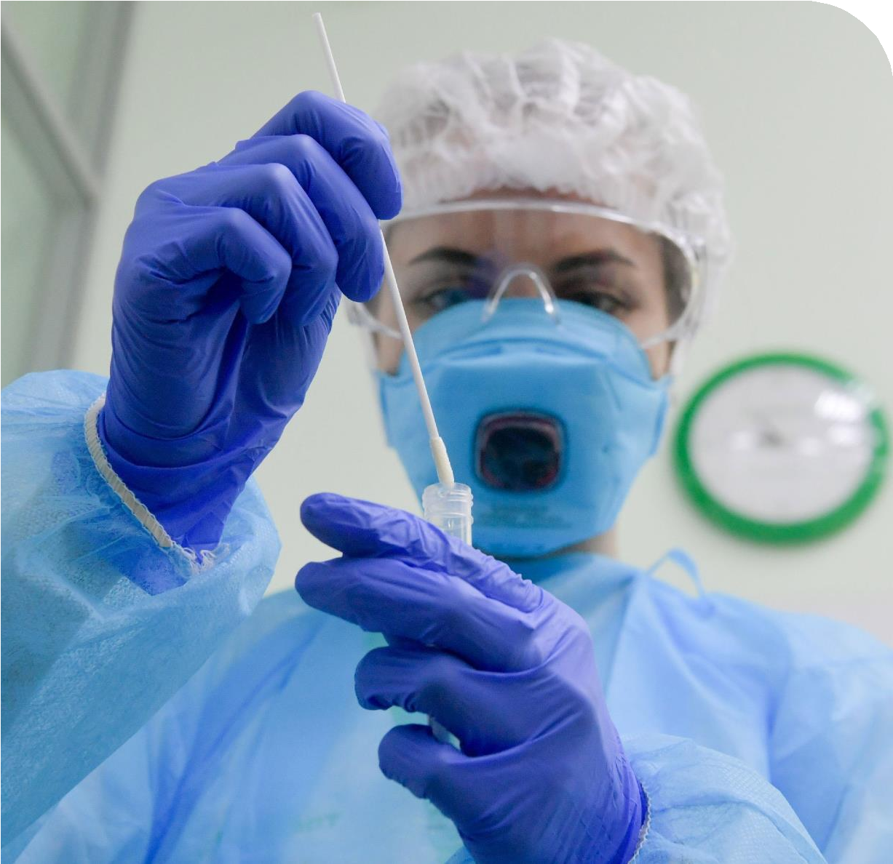
ВРЕМЕННЫЙ СТАНДАРТ ОСНАЩЕНИЯ МЕДИЦИНСКОЙ ОРГАНИЗАЦИИ ДЛЯ
ЛЕЧЕНИЯ ПАЦИЕНТОВ С COVID-19
II. Общие требования к кадровому обеспечению
Медицинские работники:
  См. таблицу раздел «Персонал на 6 коек»
  Врач-инфекционист не менее 1 специалиста-
консультанта в круглосуточном режиме на 100 коек
  Врач-эпидемиолог не менее 1 на организацию
  Врач клинический фармаколог не менее 1 на организацию
  Врач-пульмонолог не менее 1 специалиста-
консультанта в круглосуточном режиме на 100 коек
  Врач-рентгенолог, рентгенолаборант, врач КЛД, средний медицинский персонал КЛД, врач-эндоскопист, врач ультразвуковой
диагностики, средний медицинский персонал, работающий с соответствующими специалистами – в зависимости от технического оснащения (наличия
медицинского оборудования) в «больнице»

Slide 57
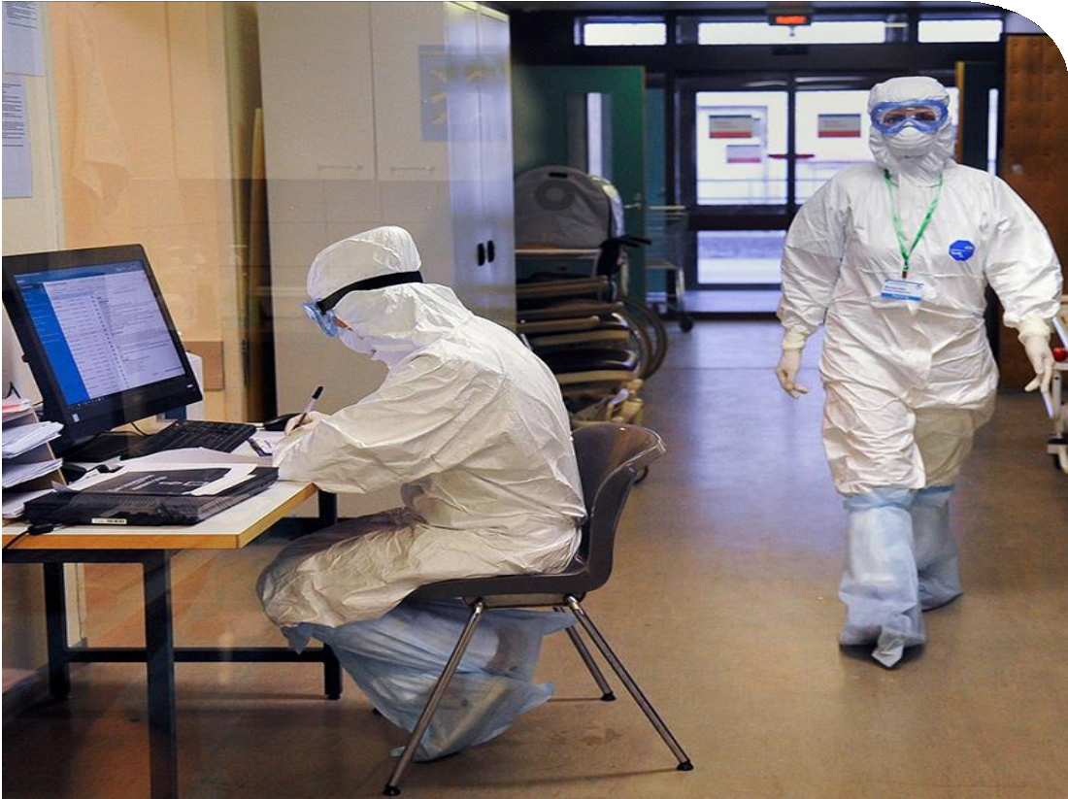
ВРЕМЕННЫЙ СТАНДАРТ ОСНАЩЕНИЯ МЕДИЦИНСКОЙ ОРГАНИЗАЦИИ ДЛЯ
ЛЕЧЕНИЯ ПАЦИЕНТОВ С COVID-19
Общие требования к кадровому обеспечению
Немедицинские работники:
  специалиста АХЧ
  специалиста Роспотребнадзора
  IT-специалиста
  технические специалисты, обеспечивающие
бесперебойное функционирование вспомогательных служб
Добровольная помощь МВД (содействие в ретроспективном восстановлении событий для выявления потенциальных контактных заболевших)
Весь персонал должен пройти специальную краткосрочную
подготовку (инструктаж) по вопросам санитарно-
эпидемиологической безопасности при оказании, участии
в оказании помощи больным с коронавирусной инфекцией.
Медицинские работники дополнительно должны пройти краткосрочную подготовку по вопросам специфики оказания помощи пациентам с коронавирусной инфекцией в соответствии с профилем своей деятельности

Slide 58
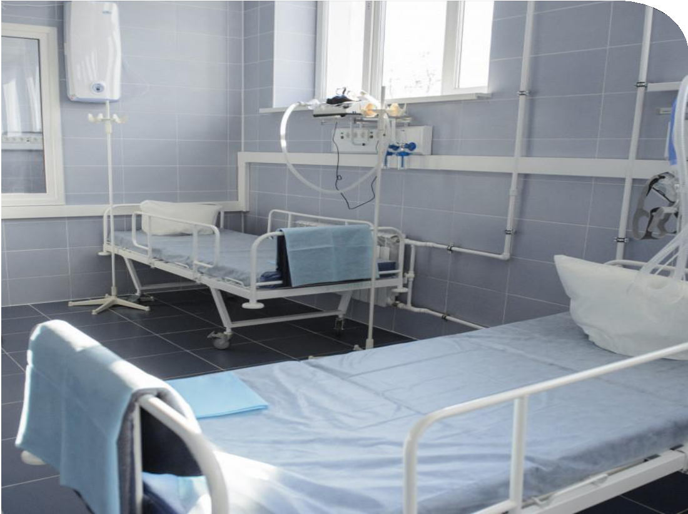
ВРЕМЕННЫЙ СТАНДАРТ ОСНАЩЕНИЯ МЕДИЦИНСКОЙ ОРГАНИЗАЦИИ ДЛЯ
ЛЕЧЕНИЯ ПАЦИЕНТОВ С COVID-19
III. Общие требования к оснащению коек для пациентов с COVID-19
70% коек должны иметь кислородную
подводку с возможностью монтажа
клапанной коробки или консоли, то есть только 30% коек можно иметь без кислородной подводки
При отсутствии системы
централизованного снабжения
медицинскими газами и вакуумом койки анестезиологии и реанимации оснащаются концентраторами кислорода с функцией сжатого воздуха и вакуума из расчета одна установка не более чем
на 2 койки

Slide 59
ВРЕМЕННЫЙ СТАНДАРТ ОСНАЩЕНИЯ МЕДИЦИНСКОЙ ОРГАНИЗАЦИИ ДЛЯ
ЛЕЧЕНИЯ ПАЦИЕНТОВ С COVID-19
III. Общие требования к оснащению коек для пациентов с COVID-19
3. Койки, обеспеченные кислородом, делятся на 3 типа:
Типы коек/критерии | Койки для тяжелых пациентов, не требующих ИВЛ | Койки для тяжелых пациентов, требующих неинвазивной вентиляции | Койки для тяжелых пациентов, требующих инвазивной вентиляции
% от коек, обеспеченных кислородом | 50% | 25% | 25%
Оснащение | Маска Банка типа Боброва Пульсоксиметр Автоматический тонометр | Аппарат ИВЛ Маска для неинвазивной вентиляции (на 1 больного 2 размера маски на 14 дней) Монитор пациента Аспиратор 1 шприцевой насос | Аппарат ИВЛ Маска для неинвазивной вентиляции (на 1 больного 2 размера маски на 14 дней) Монитор пациента Аспиратор 2 шприцевых насоса Аппарат для определения газов крови

Slide 60
ВРЕМЕННЫЙ СТАНДАРТ ОСНАЩЕНИЯ МЕДИЦИНСКОЙ ОРГАНИЗАЦИИ ДЛЯ
ЛЕЧЕНИЯ ПАЦИЕНТОВ С COVID-19
III. Общие требования к оснащению коек для пациентов с COVID-19
3. Койки, обеспеченные кислородом, делятся на 3 типа:
Типы коек/критерии | Койки для тяжелых пациентов, не требующих ИВЛ | Койки для тяжелых пациентов, требующих неинвазивной вентиляции | Койки для тяжелых пациентов, требующих инвазивной вентиляции
Персонал на 6 коек | круглосуточный пост врача любой специальности, 2 медсестры | круглосуточный пост врача анестезиолога- реаниматолога, 2 медсестры | круглосуточный пост врача анестезиолога-реаниматолога, 2 медсестры
Критерии размещения | любые помещения, оборудованные кислородной разводкой и клапанной коробкой (консолью) |  | отделение реанимации или операционные, оборудованные кислородной разводкой и клапанной коробкой (консолью). При отсутствии системы централизованного снабжения медицинскими газами и вакуумом койки анестезиологии и реанимации оснащаются концентраторами кислорода с функцией сжатого воздуха и вакуума из расчета одна установка не более чем на 2 койки

Slide 61

ВРЕМЕННЫЙ СТАНДАРТ ОСНАЩЕНИЯ МЕДИЦИНСКОЙ ОРГАНИЗАЦИИ ДЛЯ
ЛЕЧЕНИЯ ПАЦИЕНТОВ С COVID-19
III. Общие требования к оснащению коек для пациентов с COVID-19
Средства индивидуальной защиты (количество СИЗ рассчитывается как 2,5 х количество медицинского персонала в смену + 15% на АХЧ):
  шапочка
  маска или респиратор
  очки или защитный экран
  комбинезон или халат или костюм
  высокие бахилы
  перчатки

Slide 62
ВЕРСИЯ 4 ВРЕМЕННЫХ МР ПО ПРОФИЛАКТИКЕ, ДИАГНОСТИКЕ И ЛЕЧЕНИЮ
COVID-19: НОВЫЕ ПОДРАЗДЕЛЫ
Приложение 3
Пункт | Название
5.4. | Мероприятия по недопущению распространения COVID-19 в медицинской организации
5.5. | Рациональное использование средств индивидуальной защиты в медицинских организациях
Прило жение 1 | КТ критерии диагностики воспалительных изменений органов грудной клетки при COVID-19
Прило жение 3 | Рекомендованные схемы лечения в зависимости от тяжести заболевания
Форма заболевания | Возможные варианты схем лечения
Легкие формы (поражение только верхних отделов дыхательных путей) у пациентов младше 60 лет без сопутствующих хронических заболеваний | Рекомбинантный интерферон альфа
Легкие формы (поражение только верхних отделов дыхательных путей) у пациентов старше 60 лет или пациентов с сопутствующими хроническими заболеваниями | Схема 1: Хлорохин или Схема 2: Гидроксихлорохин
Средне-тяжелые формы (пневмония без дыхательной недостаточности) у пациентов младше 60 лет без сопутствующих хронических заболеваний | Схема 1: Хлорохин или Схема 2: Гидроксихлорохин
Средне-тяжелые формы (пневмония без дыхательной недостаточности) у пациентов старше 60 лет или пациентов с сопутствующими хроническими заболеваниями | Схема 1: Гидроксихлорохин + азитромицин или Схема 2: Лопинарвир/ритонавир + рекомбинантный интерферон бета-1b
Тяжелые формы (пневмония с развитием дыхательной недостаточности, ОРДС, сепсис) | Схема 1: Гидроксихлорохин+азитромицин +/- тоцилизумаб или Схема 2: Лопинавир/ритонавир + рекомбинантный интерферон бета-1b; 62

Slide 63
ВЕРСИЯ 4 ВРЕМЕННЫХ МР ПО ПРОФИЛАКТИКЕ, ДИАГНОСТИКЕ И ЛЕЧЕНИЮ
COVID-19: ДОПОЛНЕННЫЕ ПОДРАЗДЕЛЫ
№ раздела | Название | Характер изменений
1. | Этиология и патогенез | Добавлены сведения по патогенезу заболевания
2. | Эпидемиологическая характеристика | ) Эпидемиологическая ситуация в мире и сведения о путях передачи инфекции. ) Стандартное определение случая (расширены клинические критерии «подозрительного случая», изменены эпидемиологические данные «подозрительного случая», удален «вероятный случай»)
3.2. | Клинические особенности коронавирусной инфекции | Обновлен подраздел «Патологоанатомическая картина»
3.3. | Лабораторная диагностика коронавирусной инфекции | Добавлены сведения из «Инструкции об организации работы по диагностике новой коронавирусной инфекции (COVID-19)» (письмо Роспотребнадзора от 18.03.2020 №02/4457-2020-27)
4. | Лечение коронавирусной инфекции | ) Добавлены сведения по хлорохину и гидроксихлорохину в подраздел «Этиотропное лечение у взрослых» ) Добавлены сведения по тоцилизумабу в подраздел «патогенетическое лечение у взрослых»
4.5. | Акушерская тактика при COVID-19 | Внесены дополнения и уточнения
5.2. | Неспецифическая профилактика коронавирусной инфекции | Добавлены ссылки на нормативные документы
5.3. | Медикаментозная профилактика у взрослых | Добавлены сведения о возможности применения гидроксихлорохина для постконтактной профилактики COVID-19 у медицинских работников
5.6. | Порядок проведения патологоанатомических вскрытий | Подраздел переработан
 | Приложение 2 | Добавлены сведения по возможному использованию Хлорохину, Гидроксихлорохину, Тоцилизумабу И ссылки на номер(а) использованного источника литературы для соответствующего препарата

Slide 64
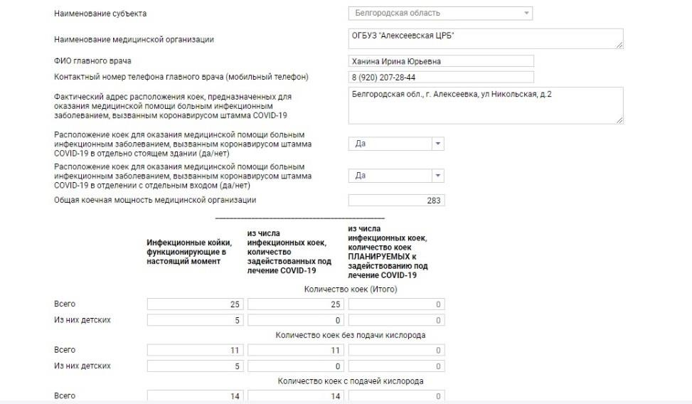
МОНИТОРИНГ МОБИЛИЗАЦИИ КОЕЧНОГО ФОНДА МЕДИЦИНСКИХ
ОРГАНИЗАЦИЙ ДЛЯ ЛЕЧЕНИЯ ПАЦИЕНТОВ С COVID-19
I. Паспортная часть и Инфекционные койки
http://asmms.mednet.ru
ФГБУ «ЦНИИОИЗ»
Минздрава России

Slide 65
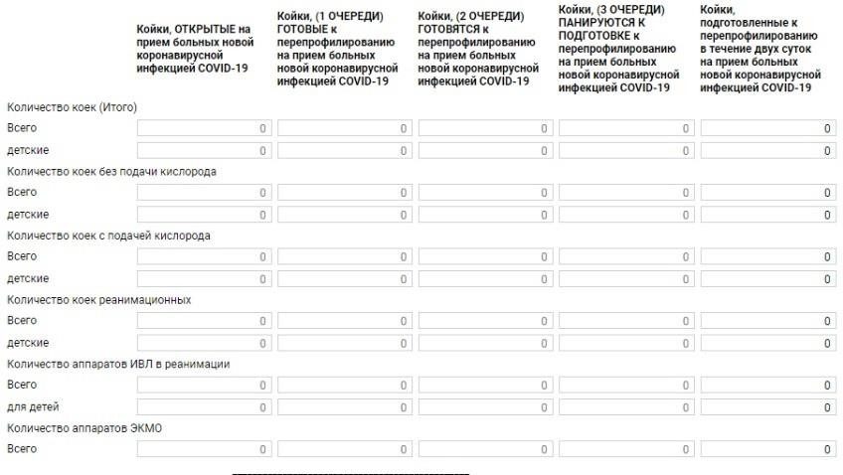
МОНИТОРИНГ МОБИЛИЗАЦИИ КОЕЧОГО ФОНДА МЕДИЦИНСКИХ
ОРГАНИЗАЦИЙ ДЛЯ ЛЕЧЕНИЯ ПАЦИЕНТОВ С COVID-19
II. Перепрофилирование НЕинфекционных коек

Slide 66
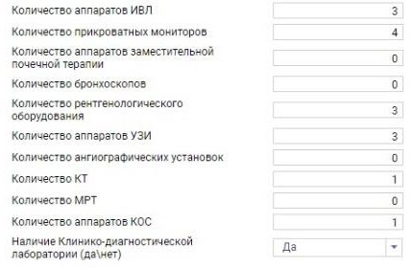
МОНИТОРИНГ МОБИЛИЗАЦИИ КОЕЧОГО ФОНДА МЕДИЦИНСКИХ
ОРГАНИЗАЦИЙ ДЛЯ ЛЕЧЕНИЯ ПАЦИЕНТОВ С COVID-19
III. Информация о количестве медицинского оборудования в медицинской организации

Slide 67
Благодарю за внимание!

